Slide 1
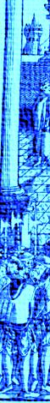
Развитие государственного строя ВКЛ
7 класс, история Беларуси

Slide 2

Знать
Даты:
1492 год
1529 год
Понятия :
Паны- рада
Сейм
Статут
Имена:
Александр I
Сигизмунд I Старый
Уметь:
называть изменения в государственном строе ВКЛ;
характеризовать деятельность Александра I
и Сигизмунда I Старого;
сравнивать права господарской рады до и после 1492 года

Slide 3
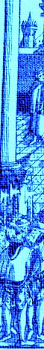

Как изменился государственный строй ВКЛ во второй половине 15 в.?

Slide 4
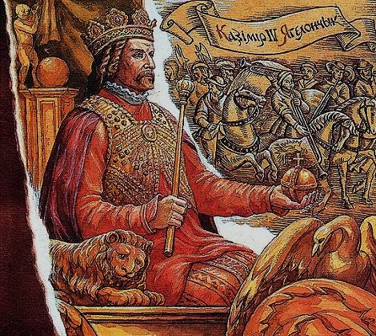
1440-1492 гг. – Казимир Ягайлович
Сын Ягайло и Софьи Гольшанской.
В 1447 г. был избран польским королём под именем Казимира IV Ягеллона.
1481 г. против Казимира был органи-зован заговор.

Slide 5
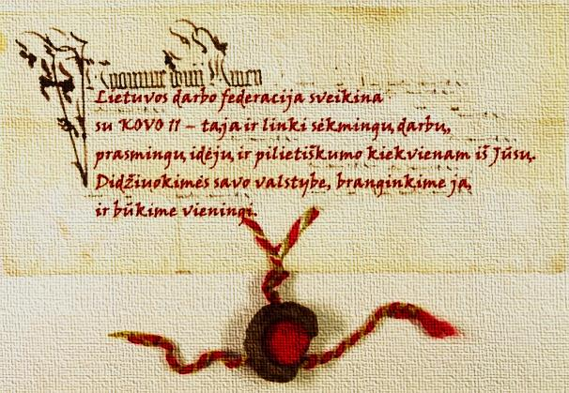
1447 г. – привилей Казимира
Земля и государственные должности дава-лись только уроженцам ВКЛ.
Запрет раздавать земли и должности чужеземцам.
Начало юридического закрепощения крестьян

Slide 6
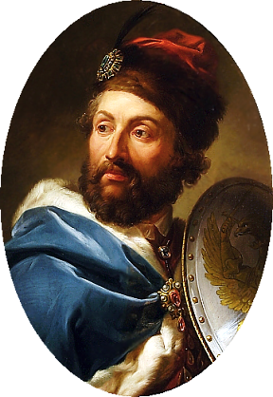
1468 г. – Судебник Казимира
Установил единые виды наказаний: штраф, телесное наказание, смертная казнь.
Начало кодификации права в ВКЛ.
Феодалы получили право судить крестьян.

Slide 7
Государственный
строй

Slide 8
Уровни государственной службы
Общегосударственный |  | Придворный |  | Местный
Должности | Полномочия | Должности | Полномочия | Должности | Полномочия
Господарь |  | Маршалок |  | Воевода
С. 7

Slide 9
ДОЛЖНОСТЬ Урядники | ФУНКЦИИ
Канцлер
Маршалок земский
Великий гетман
Подскарбий земский
Каштелян

Slide 10

КАНЦЛЕР
Глава великокняжеской канцелярии
Хранитель государственной печати
Герб
канцлера

Slide 11

МАРШАЛОК ЗЕМСКИЙ
Руководил заседаниями рады и сейма.
Следил за придворным этикетом.
Принимал послов.
Отвечал за безопасность вкл.
Герб
маршалка
с маршальскими
жезлами

Slide 12

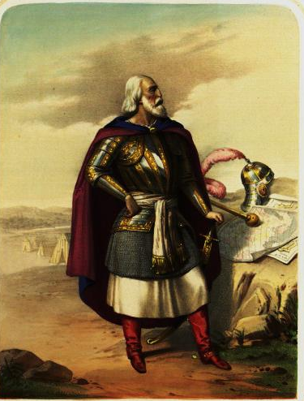
ВЕЛИКИЙ ГЕТМАН
Руководил войском ВКЛ
Герб
гетмана

Slide 13

ПОДСКАРБИЙ ЗЕМСКИЙ
Ведал государственной казной.
Следил за сбором налогов.
Герб
подскарбия

Slide 14
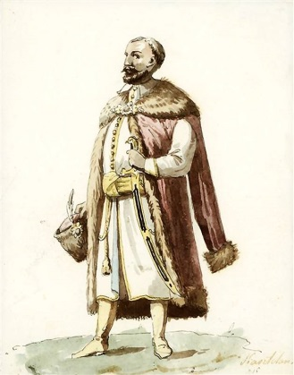
КАШТЕЛЯН
Управлял великокняжеским замком.
С. 7- работа с рисунком

Slide 15
Местный
административный
аппарат

Slide 16
ДОЛЖНОСТЬ Наместники | ФУНКЦИИ
Воевода
Городничий
Ключник
Староста
Тиун

Slide 17
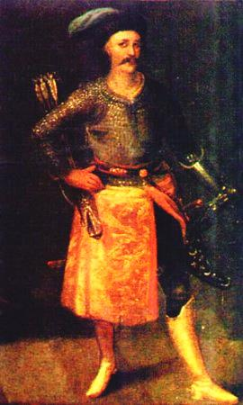
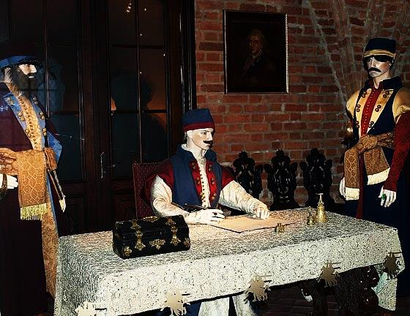
ВОЕВОДА
Высшая административная, военная и судебная власть в воеводстве.

Slide 18
ДОЛЖНОСТЬ | ФУНКЦИИ
Воевода
Городничий | Отвечал за ремонт воеводского замка
Ключник | Следил за сбором налогов в воеводстве
Староста | Административная, военная и судебная власть в повете
Тиун | Сельская администрация

Slide 19

Как изменился государственный строй ВКЛ ?
1492 год
1529 год
С. 8 чтение , запись в тетрадь

Slide 20
Недовольство Панов- Рады
Ограничение власти великого князя

Slide 21
Сословно-
представительная
монархия
Великий князь
Господарь
Рада
Сейм
Поветовый сеймик
Поветовый сеймик
Поветовый сеймик

Slide 22
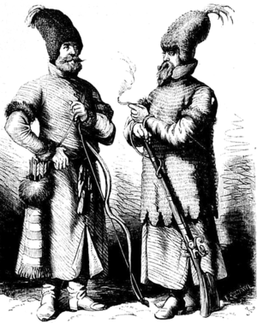
Рада
ФУНКЦИИ:
Избрание великого князя
Организация обороны государства.
Издание законов.
Судебные дела.
Международная политика.
СОСТАВ:
45 человек.
крупные феодалы, католические епископы, высшие должностные лица.
Радные
паны
С. 9 – работа с таблицей

Slide 23
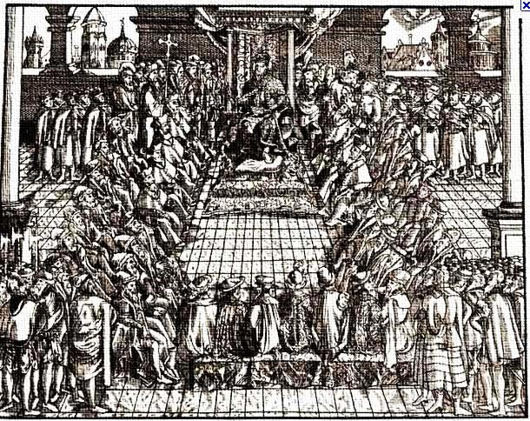
Сейм – съезд шляхты ВКЛ
Состав:
вкл, паны-рада, высшее духовенство, должностные лица.

Slide 24
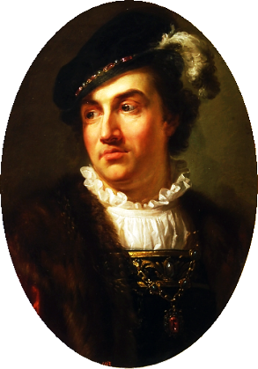
1492-1506 гг. – Александр Ягеллончик
1492 г. – привилей: Ограничение власти князя (не мог сам раздавать должности и осуществлять политику) и расширение роли рады.

Slide 25
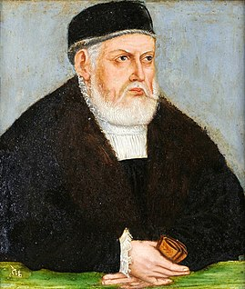
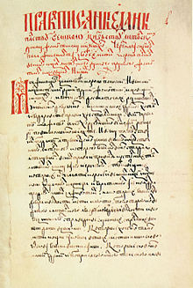
Как связаны иллюстрации ?
Сигизмунд I Старый
Страница Статута ВКЛ 1529 года

Slide 26
Как изменился государственный строй ВКЛ ?
Вывод с. 11

Slide 27
Объясните логическую цепочку
Привилей 1492 г Статут ВКЛ 1529 г великий князь утратил возможность единолично принимать государственные решения возрастание роли Панов – Рады и сейма

Slide 28

Я считаю, что в ВКЛ произошли изменения в государственной власти
П
О
П
С

Slide 29


Домашнее задание
§1, отвечать на вопросы с.11-12, учить понятия, даты
Составить кроссворд из 10 слов

